Slide 1

牠 / 它住在哪裏？
©2015宗教教育中心

Slide 2

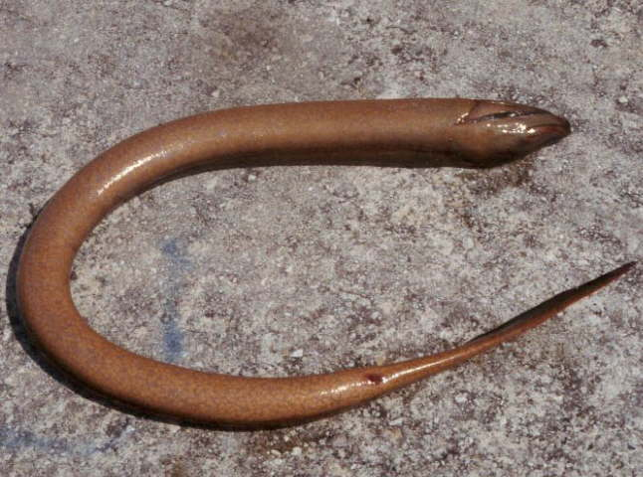
黃鱔
淡水
©2015宗教教育中心

Slide 3

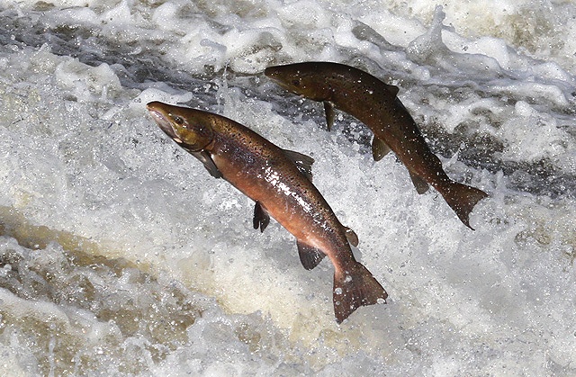
２
三文魚
在淡水出生，海水中成長。
©2015宗教教育中心
Photo by Walter Baxter / CC BY-SA 2.0

Slide 4
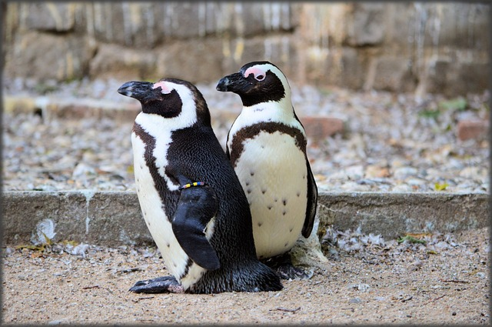
熱帶地區
黑腳
企鵝
©2015宗教教育中心

Slide 5
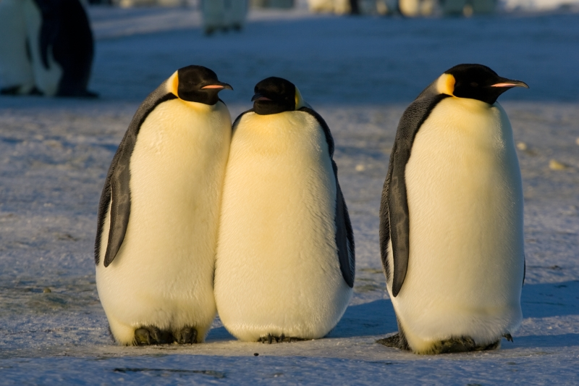
南極
皇帝
企鵝
©2015宗教教育中心
Photo © Samuel Blanc

Slide 6
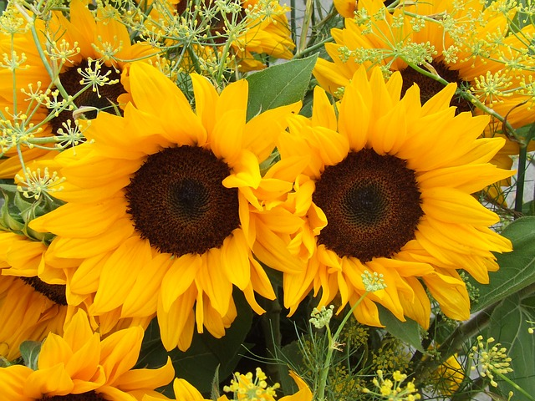
陽光充足而乾燥的環境
太陽花
©2015宗教教育中心

Slide 7
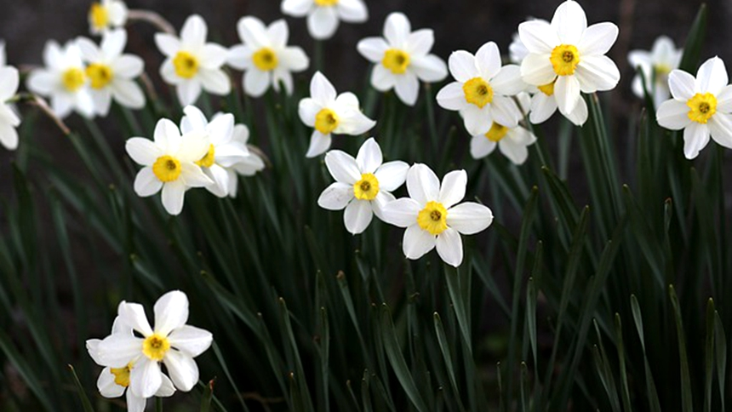
白天有六小時的光照時間，
晚上室溫保持在10-15度左右為宜
水仙花
©2015宗教教育中心

Slide 8
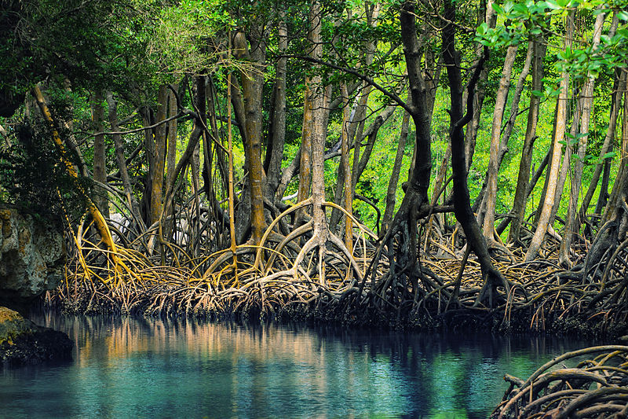
紅樹林
黏度高的泥質灘地，泥濘而潮濕
©2015宗教教育中心
Photo by Anton Bielousov / CC BY-SA 3.0

Slide 9
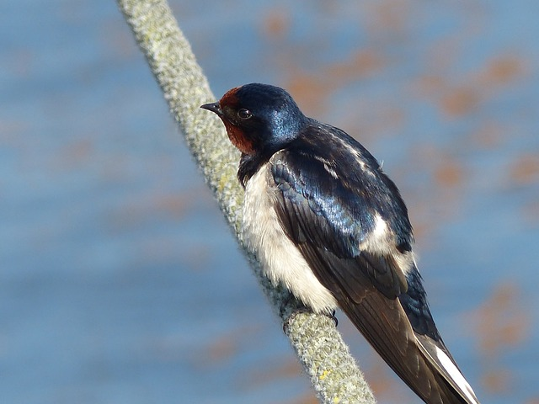
燕子
在昏暗，溫度及濕度適中的山洞築巢，
以昆蟲為食物。
©2015宗教教育中心

Slide 10
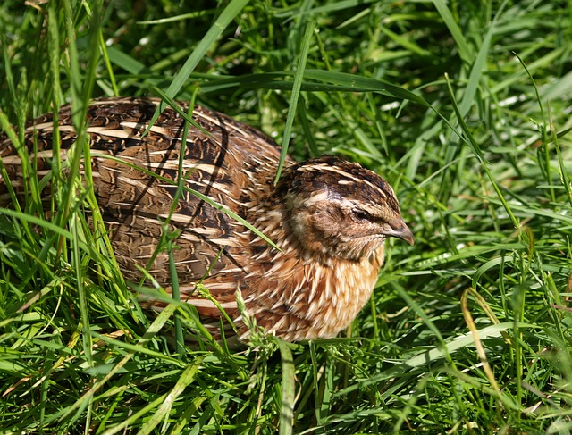
一般在草叢中生活，主要以植物種子、幼芽、嫩枝爲食物。
鵪鶉
©2015宗教教育中心

